Slide 1
ヒストグラムを用いた画像変換
愛甲 隼
2026/1/6 作成

Slide 2
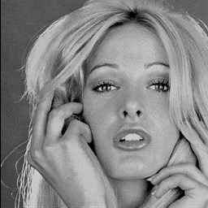
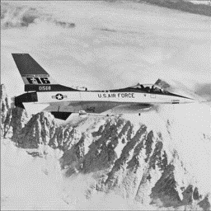
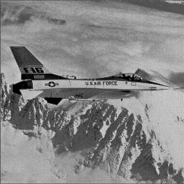
全体の流れ
元画像と参考画像を読み込む．
  元画像はヒストグラムの基準となる画像のことである．
  参考画像は元画像をどのような画像にするかを指定する画像である．
2 つの画像を元に結果画像が出力される．
＋
元画像
参考画像
結果画像

Slide 3
結果画像の作成方法 1/4
元画像と参考画像を読み込む．
元画像の全ての画素値を 1 次元配列に変換し，コムソートを用いて昇順にソートする．
元画像
参考画像
200
103
120
210
50
30
0
255
165
200
103
120
210
50
30
コムソート
0
255
165
元画像
0
30
50
103
120
165
200
210
255

Slide 4
結果画像の作成方法 2/4
参考画像の全ての画素値から最小値が入っている画素の場所を探す．
200
103
120
211
153
129
30
174
0
255
165
10
最小値は 0
79
103
45
33

Slide 5
結果画像の作成方法 3/4
結果画像に値を代入する．
  参考画像で最小値が入っていた場所と同じ場所に元画像ソート後の n 番目の画素値を結果画像に代入する．
    この時 n とは，この処理を行った回数である．
  使用した場所の画素値を再度使用しないようするため，1000 を代入する．
n ＝ 1 のとき
n ＝ 2 のとき
n ＝ 3 のとき
200
103
120
211
129
174
153
1000
50
30
165
10
0
30
1000
255
1000
0
79
103
45
33
参考画像
結果画像
0
30
50
103
120
165
200
210
255
ソート後の元画像

Slide 6
結果画像の作成方法 4/4
3 ～ 4 を結果画像の全ての画素値が代入されるまで繰り返す．
結果画像が作成される．
元画像
結果画像
参考画像

Slide 7
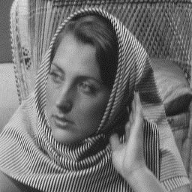
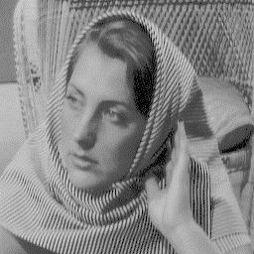
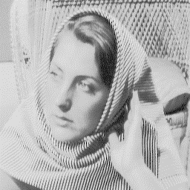
プログラムの利点
元画像と参考画像のみ変更すれば他の画像の変換も可能
元画像
参考画像
結果画像
＋
＋
＋

Slide 8
最後までお読みいただき
ありがとうございました。
Notes:
以上で発表を終わります．
ご清聴，ありがとうございました．【ESCキー】
(5秒)
発表時間(約285秒)
デモ動画 (約130秒)
(合計時間415秒)

